Slide 1



Slide 2


一例急性淋巴细胞白血病病例

Slide 3

● 病例简介
摘要
1.独特性：患者为急性淋巴细胞白血病,行化疗后骨髓抑制,出现重度粒缺,合并有糖尿病
2.背景：患者确诊急性淋巴细胞白血病3月余，已行两次化疗

Slide 4
● 患者基础信息
1.人口学信息：47，男，职员，湖北武汉
2.主诉：确诊ALL3月余
3.既往史：强直性脊柱炎5年,规律行司库奇尤单抗每月1次治疗。鼻中隔手术、扁桃体切除术

Slide 5
● 入院后检查
1.体格检查：
体温26.6C 脉搏85次/分 呼吸20次/分 血压111/75mmHg
一般情况：发育正常，营养良好，正常面容，表情自如，体型适中，步入病房，步态正常，自主体位，神志清楚，查体合作。
皮肤黏膜：色泽：正常，皮疹类型及分布：无，皮下出血类型及分布：无皮下出血及分布描述，水肿部位及程度：无，肝掌：无，蜘蛛痣：无，部位：蜘蛛痣部位，其他：无。
浅表淋巴结肿大：无描述：浅表淋巴结肿大表面皮肤描述。
淋巴结：全身浅表淋巴结无肿大。
头颅：外形正常无畸形，头发分布：正常，描述：头发分布异常描述，其他：无。
突眼：无，双睑：正常，双侧眼结膜：正常，无巩膜黄染，角膜：正常，瞳孔：等圆等大（左瞳孔直径 mm、右瞳孔直径 mm），双侧对光反射正常，其他：无。
鼻翼扇动：无，分泌物：无，性状：鼻部分泌物性状，鼻旁窦压痛：无，部位鼻窦压痛部位。
唇：红润，粘膜：正常，舌：居中，双侧扁桃体无肿大，咽：正常，齿：正常。
颈部：颈软无抵抗，颈动脉触诊时搏动感明显，颈静脉无怒张，气管居中，肝颈静脉回流征阴性，甲状腺正常，无压痛、震颤、血管杂音。
胸廓：正常，乳房：正常乳房异常描述，胸骨叩痛：无
肺部：双肺呼吸音清晰，未闻及胸膜摩擦音。
2.辅助检查：
3月5日 我院 骨髓穿刺：骨髓有校細胞增生明显活跃，原始淋巴細胞占95%。考虑ALL。
3月10日我院免疫分型：结果：58.19%细胞（占有核細胞）表达CD19,CD38,HLA-DR, cCD79a,CD22pa上t，CD10,TDTpart,CD20part，少部分表达CDS4，不表达CD7,CD117.CD33,MPO. cCD3,CD15, CD13, CD11b，clgM,Kappa,Lambda,CD2,CD3.CD5,CD8,CD4,CD56.为表型异常B系幼稚細胞；粒细胞占有核細胞5.23%，比例明显减低，发育模式异常；单核细胞占有校细胞0.67%，比例不高，表型成熟；成熟淋巴細胞占有核细胞7.84%，其中CD19+CD20+成熟B细胞占淋巴细胞6.91%，未见明显单克隆B细胞，T及N/T细胞表型未见明显异常；浆细胞占有核细胞0.14%，比例不高；结论：考虑为B-ALL（pre-B可能性大），请結合临床及其他实验室检查综合诊断。
2025-03-12 我院 白血病融合基因：阴性。WT1为高表达。EVI1阴性。
2025-03-20 我院 染色体核型分析：59~<33n>， XXY，+1， -2，-3， -4，-7， +8， ？add(8)(p11），-9，-12-15， -16，inc [cp5]/46, XY[3].

Slide 6
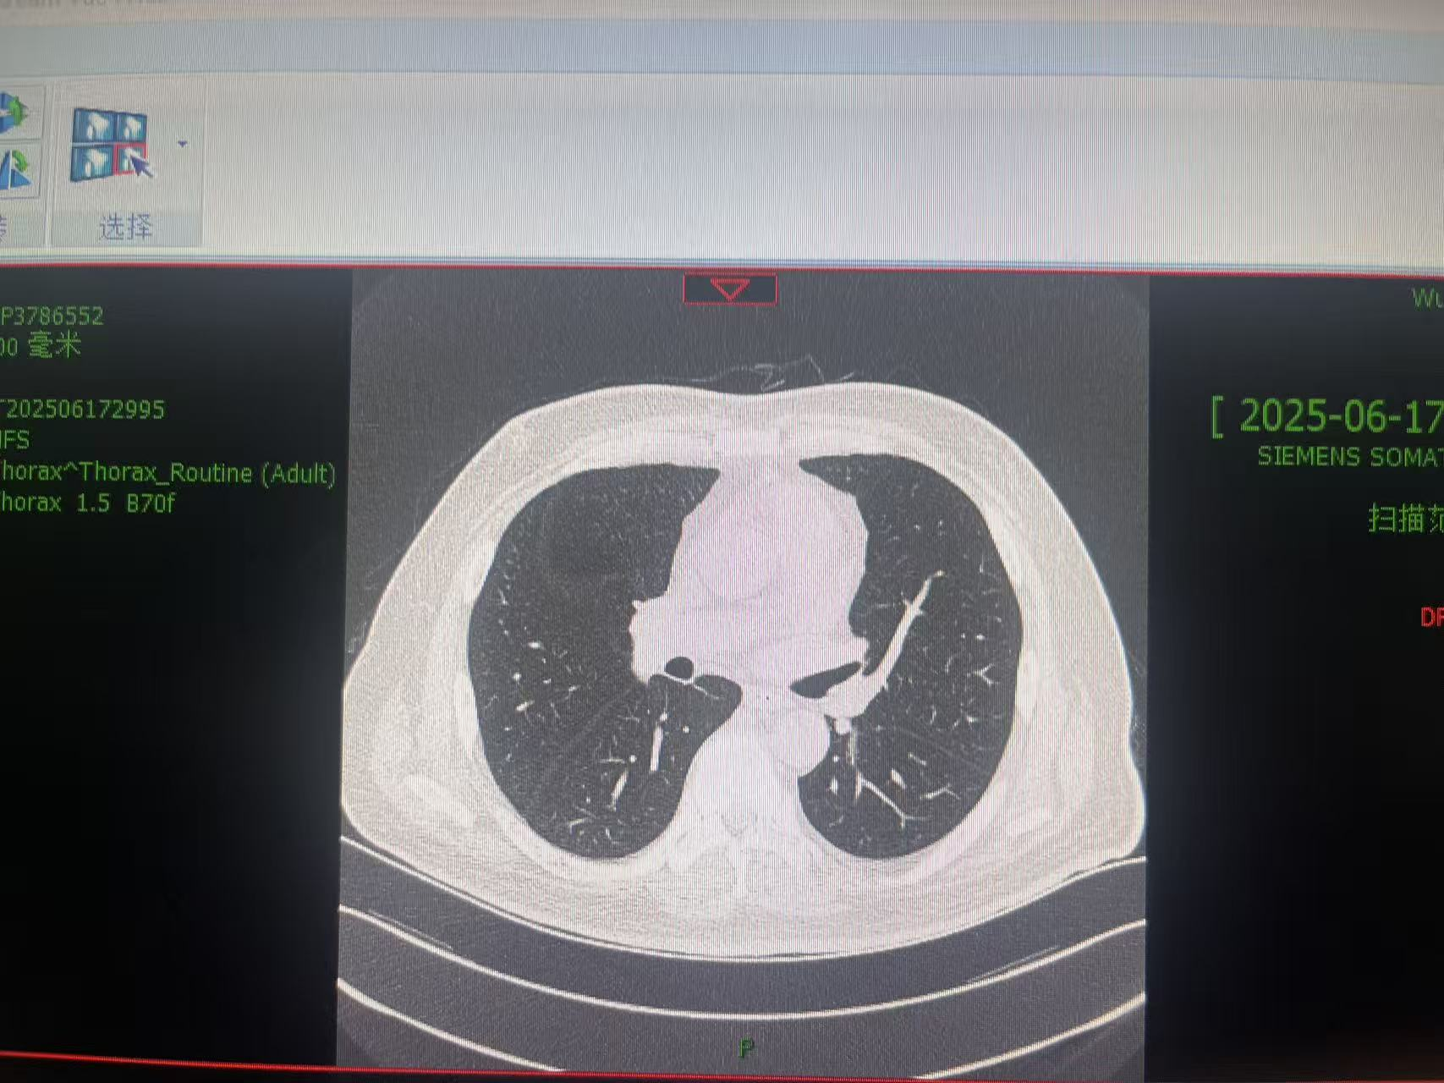
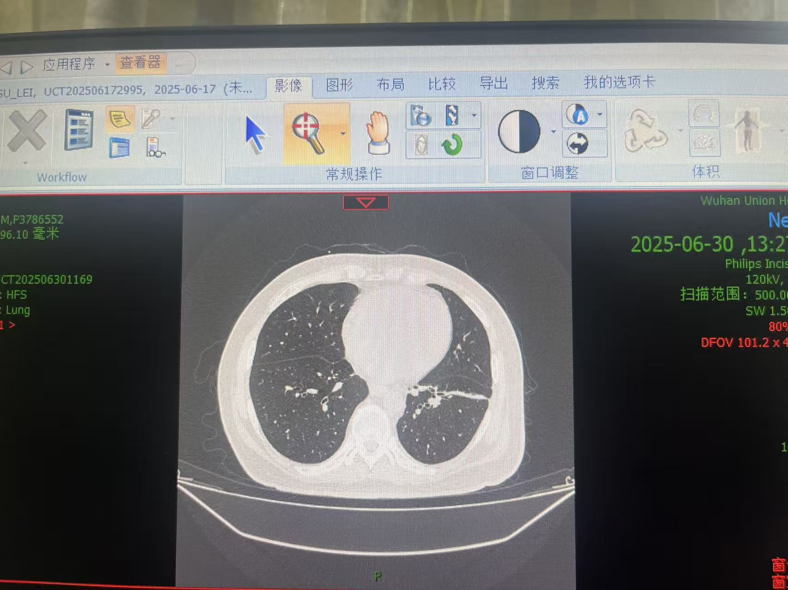
● 入院后检查
3.影像学检查：

Slide 7
● 诊断评估
诊断评估
1.初步诊断：急性淋巴细胞白血病
2.诊断依据：诊断明确，无需鉴别
3.鉴别诊断：诊断明确，无需鉴别

Slide 8
● 治疗过程
1.药物：2025/6/19-6/23舒普深3gq8h
2025/6/23-6/27美罗培南1000mgq8h
2025/6/23-6/27利奈唑胺600mgq12h
2025/6/27-7/7头孢他啶阿维巴坦2.5gq8h
2025/6/27-7/4依拉环素50mgq12h
2025/6/27-7/5卡泊芬净50mgqd
2.手术：2025/6/18腰椎穿刺术
静脉注射化疗药物

Slide 9
● 治疗过程
3.微生物/病理结果：血培养阴性,真菌G,真菌GM阴性
4.方案调整：既往使用过舒普深,美罗培南等抗感染药物，抗感染效果不佳,体温增高调整抗生素为依拉环素联合头孢他啶阿维巴坦
5.指标追踪：患者发热,6.27-7.4使用依拉环素，经治疗后体温降至正常，crp下降明显

Slide 10
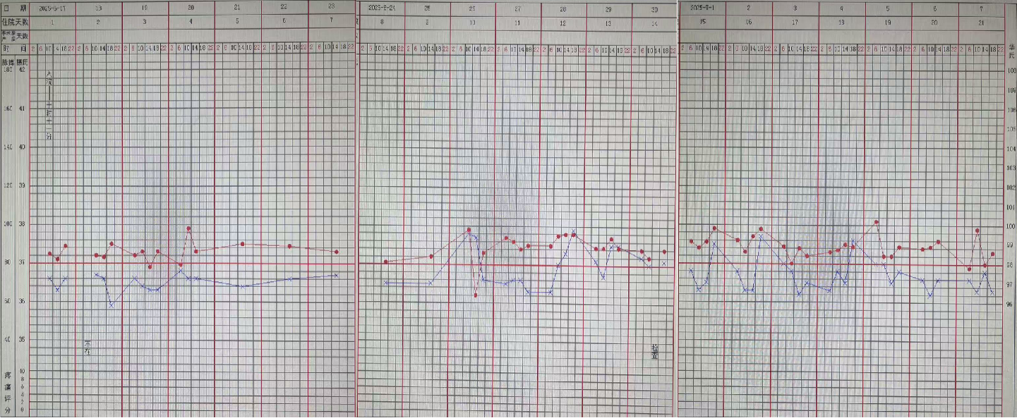
● 治疗过程
3.时间轴记录:(折线图)

Slide 11

● 诊疗体会
1.疗效评价：患者虽无病原学证据，但经验性抗感染后，症状体征明显好转，炎症指标下降恢复至正常，治疗有效。治疗过程中无肝肾功能损伤。
2.局限性：/
3.结论：病人诊疗过程中，应密切关注患者体征，依据病情及时调整治疗方案，达到疗效。

Slide 12
感谢观看
敬请指导

